Slide 1


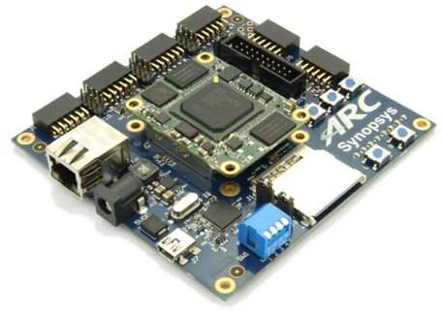
领先创新·
·超越自我
2018 Synopsys ARC杯电子设计竞赛

Slide 2
智能导盲仪的设计与实现
西电智慧之光
2018年5月

Slide 3
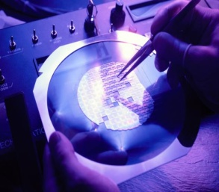
项目概述
难点与创新
设计实现
测试结果
总结展望

Slide 4
项目概述
本智能导盲仪采用红外线+超声波的工作方式，可以使视力障碍者无接触地感知周围的物体，帮助使用者规避危险。该智能导盲仪可以在多障碍的狭小空间里探测周围物体的距离和温度，使用者在运动中可以通过语音和振子在超过危险阈值时收到提醒来做出调整，这样可以最大限度地在生活中自由活动并增加安全性。除了探测距离和温度，本智能导盲仪还可以判断周围物体的相对速度，在有向自身运动的物体时提醒使用者。因此在户外运动时使用者可以提前规避行驶而来的车辆以保障自身安全。

Slide 5
难点与创新
1、通过红外传感器、超声波传感器、电子罗盘等设备对周边环境的参数进行采集，并对采集到的数据进行处理和分析，还有对危险阈值的设置和警报语音、震动方式的设置。其中，各功能模块与EMSK的数据通过串口和总线的方式传输。
2、室内模式、户外模式和休眠模式的参数设置，各种模式的平稳切换。
3、导盲仪和Android手机通过蓝牙的通信和控制手机发送位置、发起通话和发送短信等功能。

Slide 6
设计实现
当导盲仪启动之后，初始化后经过模式选择进入户外模式，超声波模块和红外模块启动，探测周围物体的速度。当检测到接近墙壁和大型物体时，对应方向的振子会震动发出信号，佩戴者通过体感会避开障碍物。而判断是否进入休眠的程序会一直运行，当导盲仪没有检测到障碍物时，会进行计时操作，当计时值到达阈值时启动休眠程序。休眠状态是一种低功耗运行的状态，超声波测量的频率会降低，当导盲仪重新检测到障碍物时，会立即进入初始化，并进入相应的状态。

Slide 7
测试结果
超声测距模块能够对距离较近的障碍物或向超声测距模块移动速度很快的障碍物做出正确判断从而让振动马达振动。红外温度传感器也能对过高的温度产生相应的反馈从而让马达振动。

Slide 8
项目概述
本智能导盲仪采用红外线+超声波的工作方式，可以使视力障碍者无接触地感知周围的物体，帮助使用者规避危险。该智能导盲仪可以在多障碍的狭小空间里探测周围物体的距离和温度，使用者在运动中可以通过语音和振子在超过危险阈值时收到提醒来做出调整，这样可以最大限度地在生活中自由活动并增加安全性。除了探测距离和温度，本智能导盲仪还可以判断周围物体的相对速度，在有向自身运动的物体时提醒使用者。因此在户外运动时使用者可以提前规避行驶而来的车辆以保障自身安全。

Slide 9
总结展望
导盲仪可以在三种工作模式间切换，从而使导盲仪具有不同环境下运行和增加续航能力的特性。
ARC开发板作为整个系统起到了中央控制作用，显著发挥了其低功耗的特点。同时设计中还可以添加GPS以及蓝牙模块，因为此次时间有限就没有添加。
本设计实现了导盲仪的智能化，使其工作更加人性化，相信在不久的将来，通过扩展更多的模块，优化算法结构，从而可以使导盲仪在更加复杂的环境下工作，并提供更好的使用体验。

Slide 10
谢 谢！

